Slide 1

Введение в ABAP- инструментальные средства
МАСТЕР-КЛАСС
Никиты
Калуцкого
sapland.ru

Slide 2
Глава 4
Основные языковые элементы

Slide 3




Цели главы
Прослушав эту главу, вы сможете:
определять элементарные объекты данных (простые переменные)
использовать базовые ABAP-операторы с элементарными объектами данных
выполнять и анализировать программы в режиме отладки
определять структурированные объекты данных (переменные структуры)
использовать базовые ABAP-операторы для структурированных объектов данных
анализировать структурированные объекты данных в режиме отладки
определять внутренние таблицы
использовать базисные ABAP-операторы с внутренними таблицами
анализировать внутренние таблицы в режиме отладки

Slide 4
Содержание главы
Урок: Работа с элементарными объектами данных
Упражнение 5: Базовые ABAP-операторы
Урок: Работа со структурами
Упражнение 6: Работа со структурами
Урок: Работа с внутренними таблицами
Упражнение 7: Работа с внутренними таблицами

Slide 5
Урок: Работа с элементарными объектами данных

Slide 6
Обзор урока
На этом уроке описываются различия между типами и объектами данных (сначала рассматриваются только элементарные объекты), а также способы их определения и использования в программе. Кроме того, рассматриваются некоторые базовые ABAP-операторы. Описывается использование ABAP-отладчика для анализа выполнения программы.

Slide 7
Цели урока
Прослушав этот урок, вы сможете:
определять элементарные объекты данных (простые переменные)
использовать базовые ABAP-операторы с элементарными объектами данных
выполнять и анализировать программы в режиме отладки

Slide 8
Практический пример
Необходимо использовать в программах простые переменные и обрабатывать их с помощью простых операторов.
Кроме того, необходимо найти семантические ошибки в программах с помощью ABAP-отладчика.

Slide 9
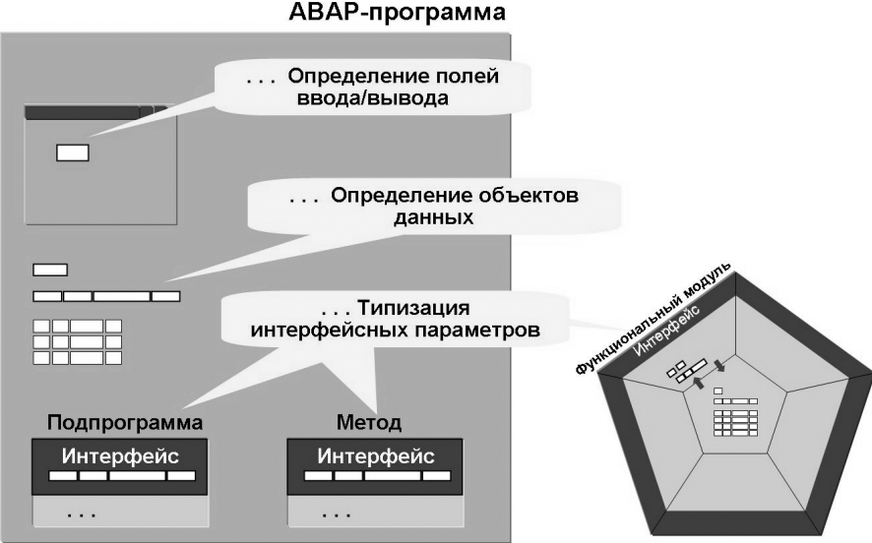
Типы данных и объекты данных
Формальное описание переменной называется типом данных. Объектом данных является переменная, точно описанная посредством типа данных.
Использование типов данных

Slide 10
Полные стандартные типы ABAP
D Тип даты (Date), формат ⎼ ГГГГММДД, длина ⎼ 8 (фиксированная).
T Тип времени (Time), формат ⎼ ЧЧММСС, длина ⎼ 6 (фиксированная).
I Тип целого числа (Integer), длина ⎼ 4 (фиксированная).
F Тип числа с плавающей запятой (Floating), длина ⎼ 8 (фиксированная).
STRING Тип символьной строки динамической длины.
XSTRING Тип байтовой последовательности динамической длины (HeXadecimal string).

Slide 11
Неполные стандартные типы ABAP
С Тип символьной строки (Character), для которой необходимо определить фиксированную длину.
N Тип числовой символьной строки (Numerical character), для которой необходимо указать фиксированную длину.
X Тип для байтовой последовательности (HeXadecimal string), для которой необходимо указать фиксированную длину.
P Тип упакованного числа (Packed number), для которого необходимо указать фиксированную длину.

Slide 12
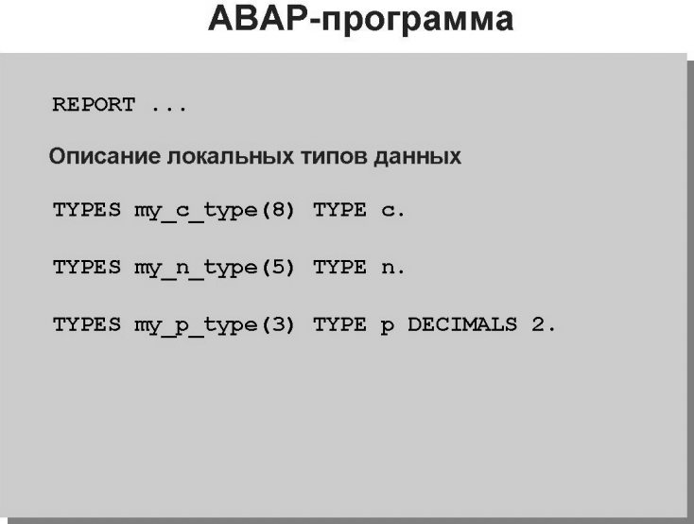
Описание локальных типов
Стандартные типы можно использовать для описания более полных или более сложных локальных типов данных. Эти типы существуют только в рассматриваемой программе и, следовательно, могут использоваться только в ней.

Slide 13
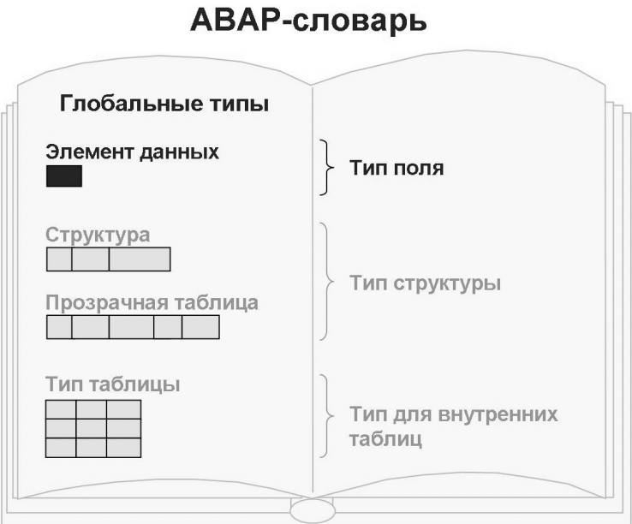
Глобальные типы данных в словаре
Тип данных, определенный в ABAP-словаре, называется глобальным, поскольку может использоваться во всей системе (т.е. во всей рассматриваемой SAP-системе).

Slide 14
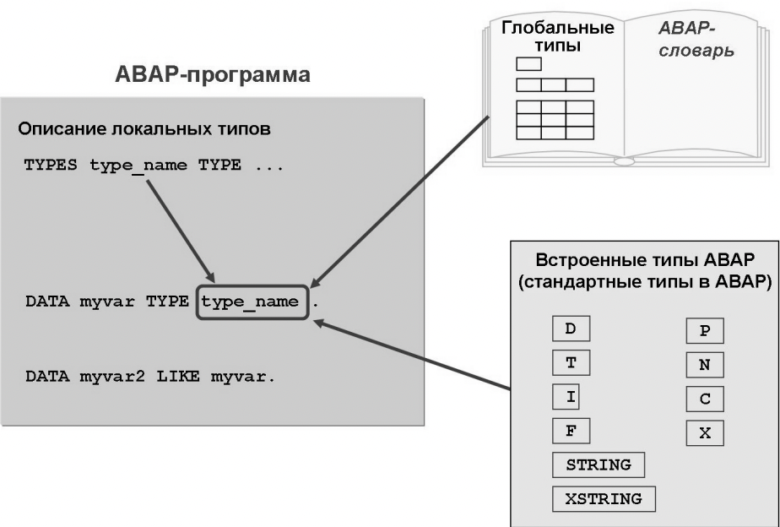
Определение объектов данных
Существуют три категории типов: стандартные, локальные и глобальные. Эти типы используются для определения переменных (объектов данных).

Slide 15
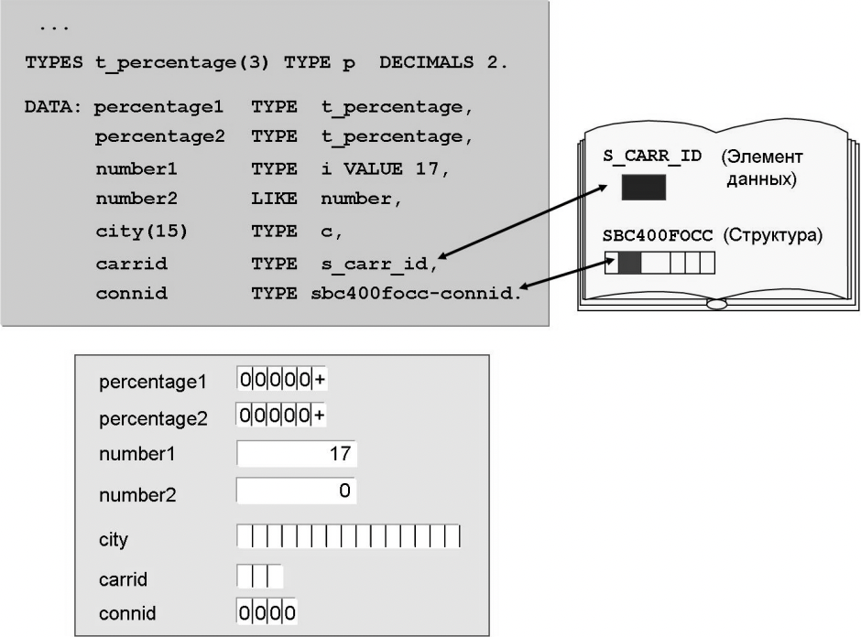
Пример определения элементарных объектов данных

Slide 16
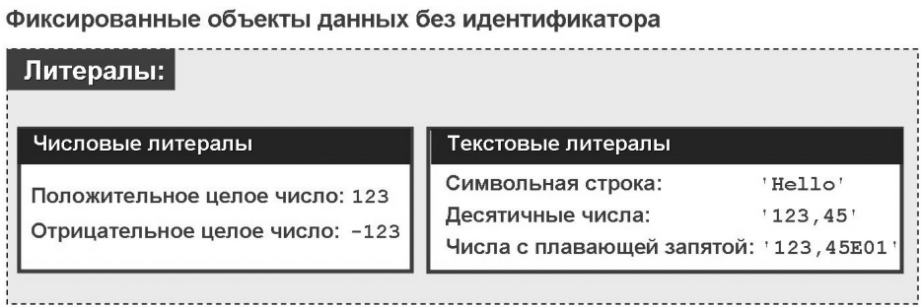
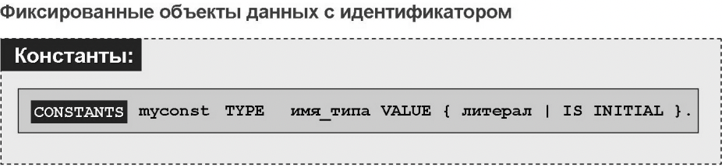
Литералы и константы (фиксированные объекты данных)
Литералы можно использовать для указания постоянных значений в программах. Существуют числовые литералы (указываются без верхних кавычек) и текстовые литералы (указываются с верхними кавычками).
Константы определяются с помощью оператора CONSTANTS. Тип константы определяется аналогично элементарным объектам данных.

Slide 17
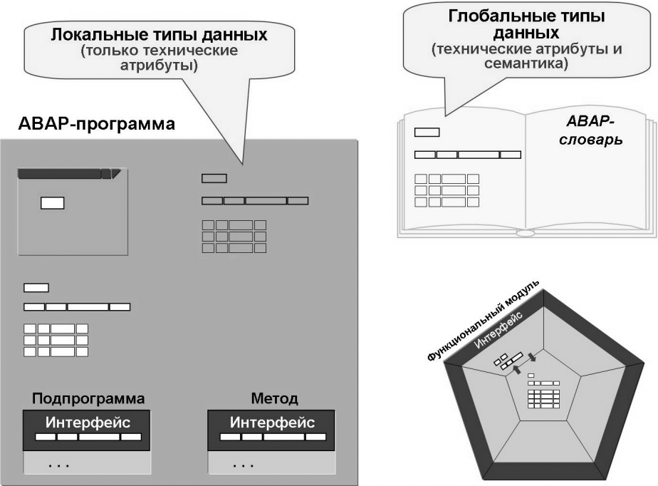

Локальные и глобальные типы данных
Локальные типы данных могут использоваться только в той программе, в которой они были определены. Глобальные типы данных, напротив, могут использоваться во всей системе.

Slide 18
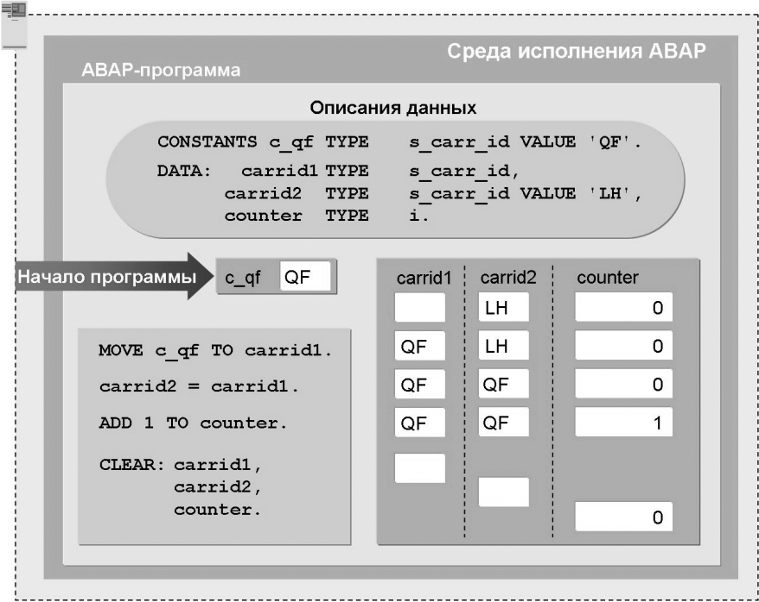

Базовые ABAP-операторы
Все элементарные объекты данных предварительно присваиваются специфичному для вида начальному значению, за исключением случая присвоения другого значения в результате добавления VALUE.
Присвоение значений

Slide 19
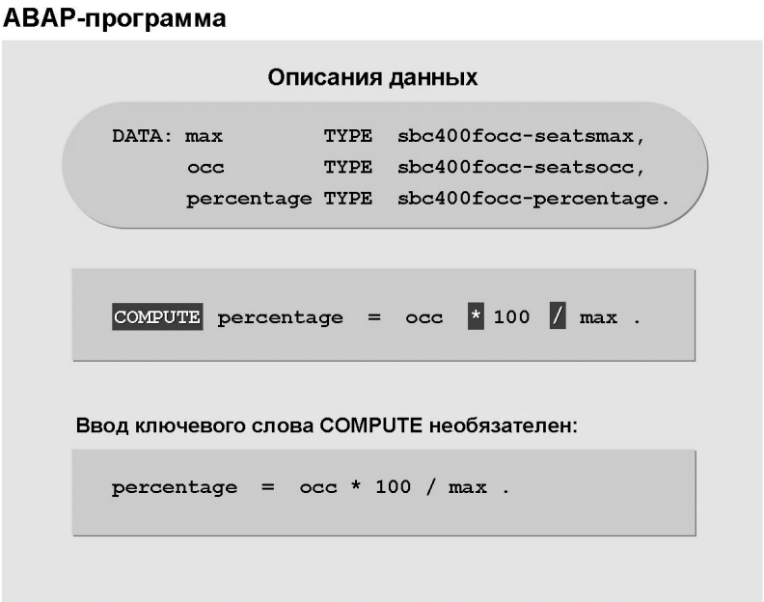
Вычисления
+ Сложение
- Вычитание
* Умножение
/ Деление
** Возведение в степень
DIV Деление на целое число без остатка
MOD Деление на целое число с остатком

Slide 20


Внимание:
Скобки и арифметические операции являются ключевыми словами ABAP и поэтому должны быть отделены от других слов по крайней мере одним пробелом.
В случае функций открывающая скобка является частью имени функции. Пример:
length = STRLEN( cityfrom ) .
Остальные символы также должны быть отделены по крайней мере одним пробелом.

Slide 21
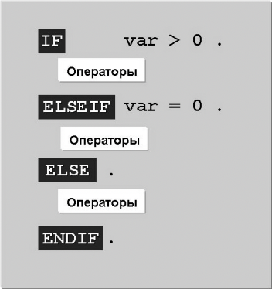
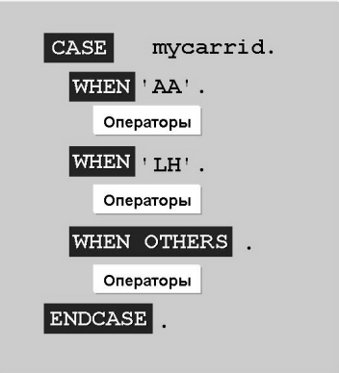
Условные ветви

Slide 22
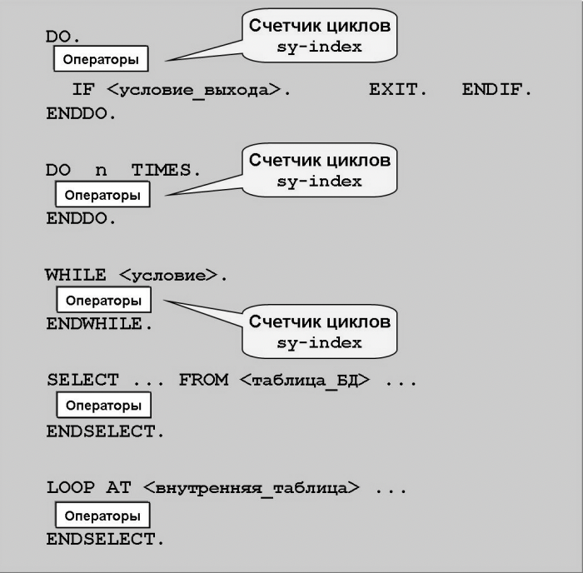



Циклы

Slide 23
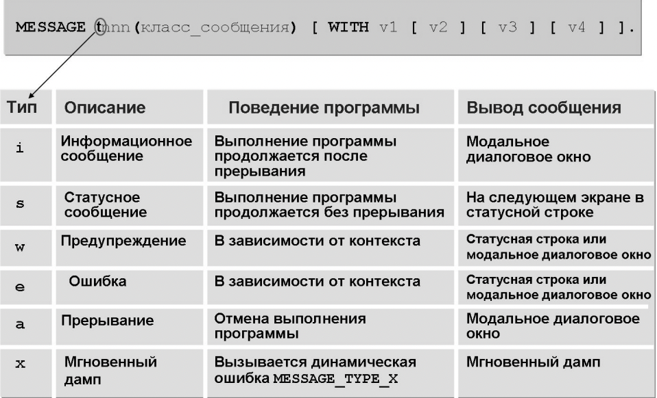


Диалоговые сообщения

Slide 24
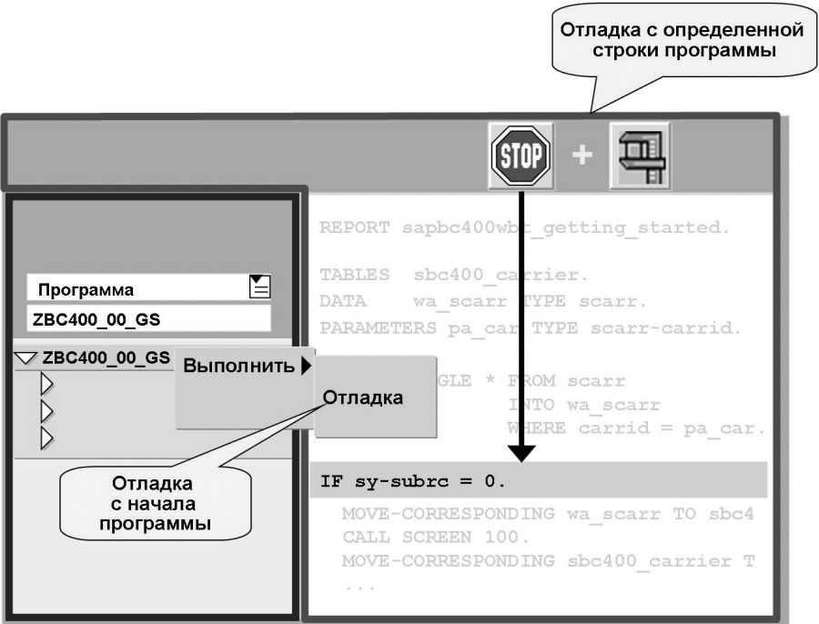
Использование ABAP-отладчика
Выполнение программы в режиме отладки

Slide 25
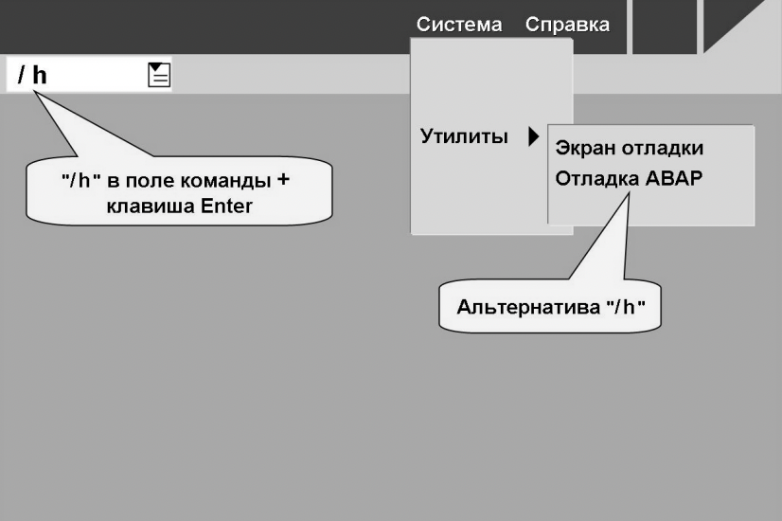
Переход к режиму отладки во время выполнения

Slide 26
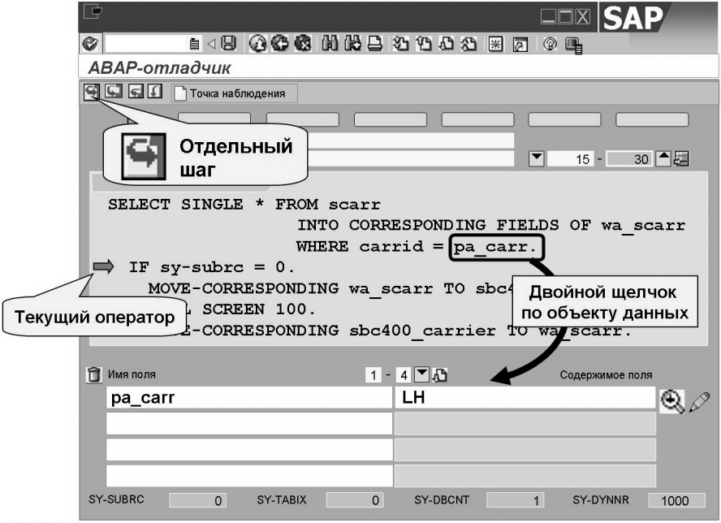
Режим отладки: отдельный шаг и содержимое

Slide 27
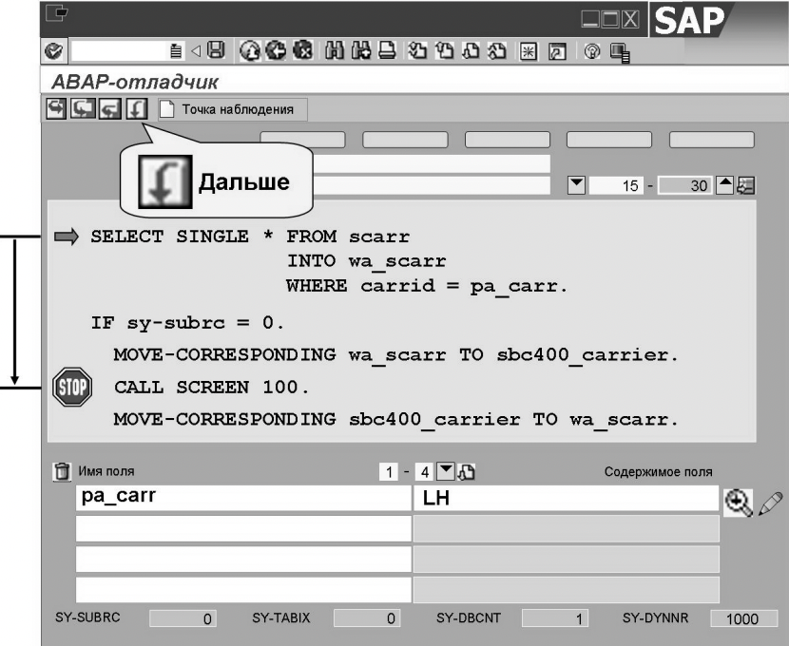
Режим отладки: точка прерывания

Slide 28
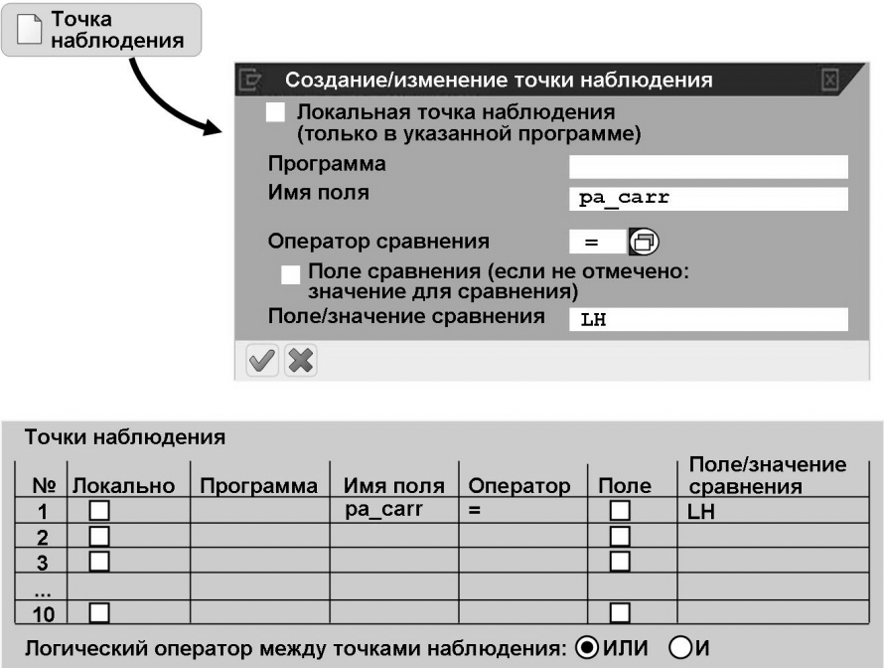
Режим отладки: отслеживание изменений данных

Slide 29
Упражнение 5: Базовые ABAP-операторы

Slide 30
Цели упражнения
Сделав это упражнение, вы сможете:
определять элементарные объекты данных
присваивать значения
внедрять ветви условий
выполнять вычисления

Slide 31
Практический пример
Требуется создать простую ABAP-программу для четырех базовых правил расчета. На экране выбора необходимо ввести значения и арифметическую операцию. Результат должен выводиться в виде списка.

Slide 32
Задание 1: Создание программы
Создайте исполняемую программу ZBC400_##_COMPUTE без ”TOP-INCLUDE”.

Slide 33
Задание 2: Определите входные параметры (неявное определение экрана выбора).
1. Определите входные параметры двух целых значений (рекомендуемое имя: pa_int1, pa_int2) и арифметическую операцию (рекомендуемое имя: pa_op).

Slide 34
Задание 3: Выполните вычисления и создайте список вывода.
1. Кроме того, определите элементарный объект данных для результата; тип: упакованное число с двумя десятичными разрядами (рекомендуемое имя: result).
2. Выполните вычисление в зависимости от указанной арифметической операции. Для ветви используйте оператор CASE.
3. Результат должен выводиться в виде списка.

Slide 35
Задание 4: Выполните поиск ошибок.
1. Если пользователь указал недействительную арифметическую операцию, в списке должно выводиться сообщение об ошибке.
Для проверки используйте оператор IF.
2. При попытке деления на нуль в списке должно выводиться сообщение
об ошибке.

Slide 36

Резюме по уроку
Теперь вы сможете:
определять элементарные объекты данных (простые переменные)
использовать базовые ABAP-операторы с элементарными объектами
данных
выполнять и анализировать программы в режиме отладки

Slide 37
Урок: Работа со структурами

Slide 38
Обзор урока
На этом уроке продолжается описание структурированных объектов данных (структурных переменных) и их анализ с использованием ABAP-отладчика. Кроме того, рассматриваются возможности использования базовых ABAP-операторов для структурированных объектов данных.

Slide 39
Цели урока
Прослушав этот урок, вы сможете:
определять структурированные объекты данных (переменные структуры)
использовать базовые ABAP-операторы для структурированных объектов данных
анализировать структурированные объекты данных в режиме отладки

Slide 40
Практический пример
Необходимо обработать первые собственные структуры данных и выполнить поиск семантических ошибок в программах с помощью ABAP-отладчика.

Slide 41
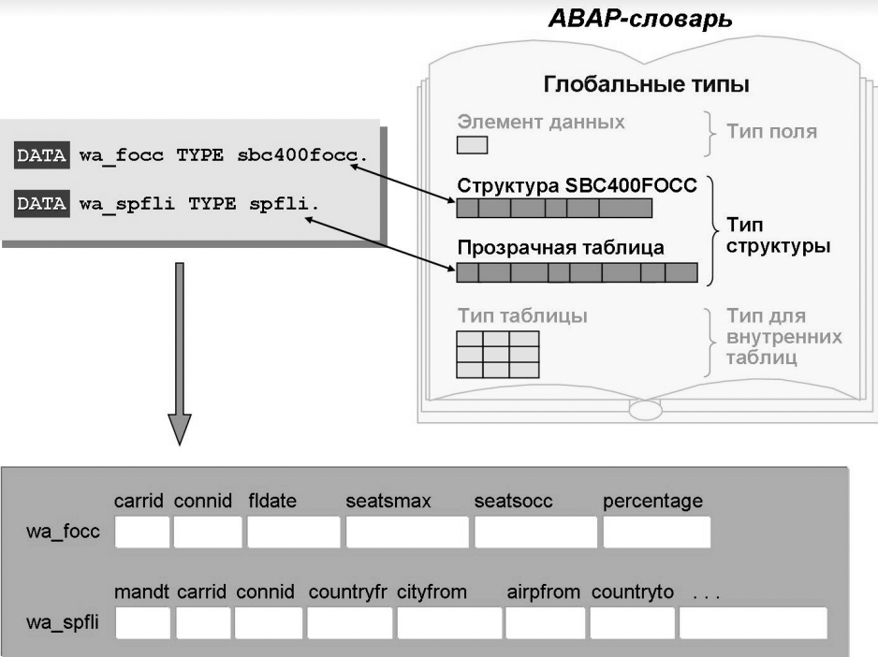
Определение структур с глобальными типами данных
Работа со структурами

Slide 42
В программе структурные переменные определяются с помощью оператора DATA аналогично элементарным объектам данных. При выборе типов можно использовать следующие источники:
структуру словаря;
прозрачную таблицу (которая в этом случае используется в качестве типа структуры);
тип структуры, локально описанный в программе.

Slide 43
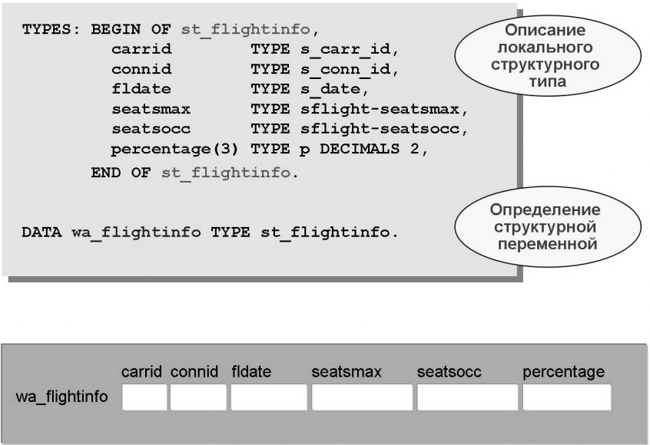
Определение структур с глобальными типами данных
Определение структур с локальными типами данных
Для определения локальных типов структур может использоваться оператор
TYPES. Здесь компоненты находятся внутри следующих операторов:
BEGIN OF structure_type_name,
... ,
END OF structure_type_name.

Slide 44

При необходимости можно также непосредственно определить структурированный объект данных. Для этого необходимо заменить ведущее ключевое слово TYPES словом DATA.
DATA: BEGIN OF structure_name,
... ,
END OF structure_name.
Для определения локальных типов структур может использоваться оператор TYPES. Здесь компоненты находятся внутри следующих операторов:
BEGIN OF structure_type_name,
... ,
END OF structure_type_name.

Slide 45
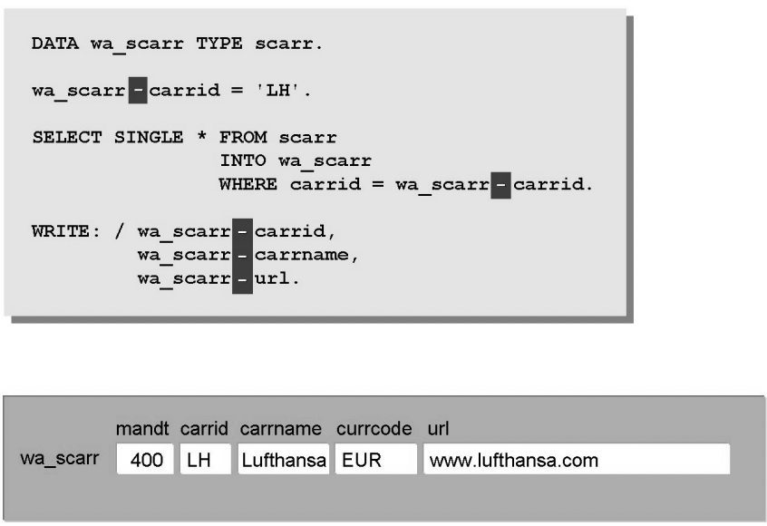
Обращение к структурным компонентам
Структурные компоненты всегда выделяются дефисом:
structure_name-component_name.
Поэтому использовать дефисы в именах не следует.

Slide 46
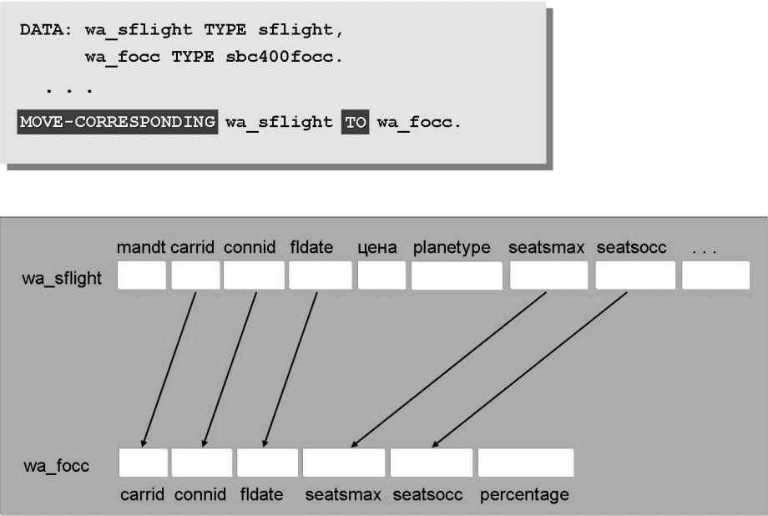
Копирование структурных компонентов с одним и тем же именем

Slide 47
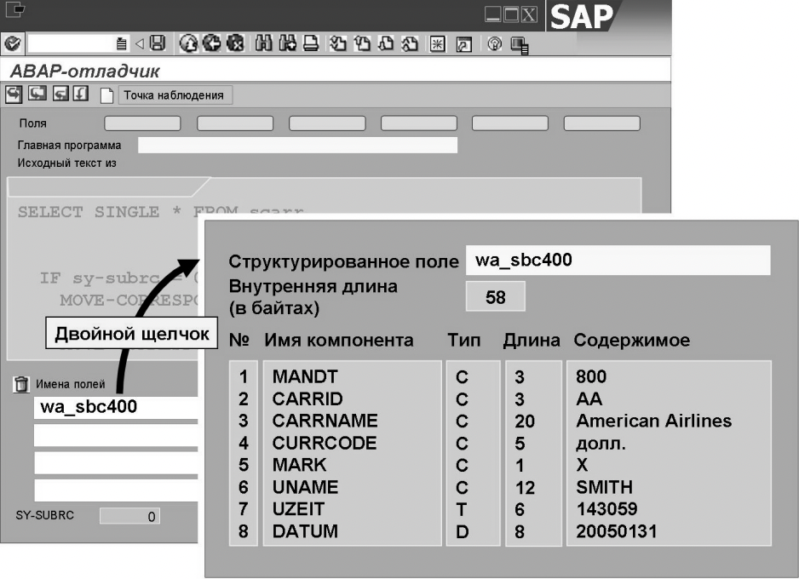
Структуры в режиме отладки

Slide 48
Упражнение 6: Организация разработок

Slide 49
Цели упражнения
Сделав это упражнение, вы сможете:
отслеживать поток данных с помощью ABAP-отладчика и пояснять связь между выполняемыми блоками операторов
использовать ABAP-оператор MOVE-CORRESPONDING для присвоения значений в структурах

Slide 50
Практический пример
Необходимо проанализировать ABAP-программу в целях проверки времени и способов переноса данных между определенными структурированными объектами данных.

Slide 51
Задание 1: Выполнение программы в режиме отладки
1. Запустите программу SAPBC400WBS_GETTING_STARTED. На экране выбора введите значение LH в поле Авиакомпания. В поле команды введите /h, затем нажмите Enter. Для выполнения программы нажмите F8. Будет выполнен переход в режим отладки.
2. Убедитесь в том, что все объекты данных имеют начальные значения. Перенесите все объекты данных, определенные в программе, в ракурс поля. Просмотрите типизацию и содержимое структурных компонентов.
3. Выполните шаги программы с использованием функции пошагового выполнения.

Slide 52
Задание 2: Анализ содержимого полей
1. Какие поля структуры WA_SCARR заполняются с помощью оператора SELECT? Какое значение принимает системное поле SY-SUBRC после выполнения этого оператора?
2. Теперь проверьте процесс копирования полей из структуры WA_SCARR в структуру SBC400_CARRIER. Какие значения полей копируются?
3. ABAP-оператор CALL SCREEN 100 используется для обработки экрана 100. Каковы технические имена полей на экране?
4. На экране введите соответствующие значения для имени пользователя, даты и времени и продолжите выполнение программы путем нажатия Enter.
Какие объекты данных программы выведены теперь в списке?
Каковы их значения?

Slide 53
Задание 3: Контроль структуры списка
1. Теперь проверьте процесс составления списка с помощью оператора WRITE.

Slide 54
Задание 4: Установка точек прерывания и изменение содержимого поля
1. Перезапустите программу в режиме отладки. Установите точку прерывания для всех операторов WRITE.
Также установите точку наблюдения для структуры WA_SCARR.
Продолжите выполнение программы путем выбора Дальше и проверьте причины остановки программы в каждом конкретном случае.
2. Перезапустите программу в режиме отладки. Установите точку прерывания для оператора CALL SCREEN и выполняйте программу до тех пор, пока не будет достигнут этот оператор. Перед обработкой экрана присвойте произвольное имя внутреннему программному полю UNAME структуры SBC400_CARRIER.
Теперь выполните оператор CALL SCREEN. Что отображается на экране?

Slide 55
Резюме по уроку
Теперь вы сможете:
определять структурированные объекты данных (переменные структуры)
использовать базовые ABAP-операторы для структурированных объектов данных
анализировать структурированные объекты данных в режиме отладки

Slide 56
Урок: Работа с внутренними таблицами

Slide 57
Обзор урока
На этом уроке рассматриваются способы определения внутренних таблиц и их использования в ABAP-программах. После этого выполняется анализ внутренних таблиц в ABAP-отладчике во время выполнения.

Slide 58
Цели урока
Прослушав этот урок, вы сможете:
определять внутренние таблицы
использовать базисные ABAP-операторы с внутренними таблицами
анализировать внутренние таблицы в режиме отладки

Slide 59
Практический пример
Предполагается использовать табличные переменные в качестве хранилищ данных для программ с последующим поиском семантических ошибок в этих программах посредством ABAP-отладчика.

Slide 60
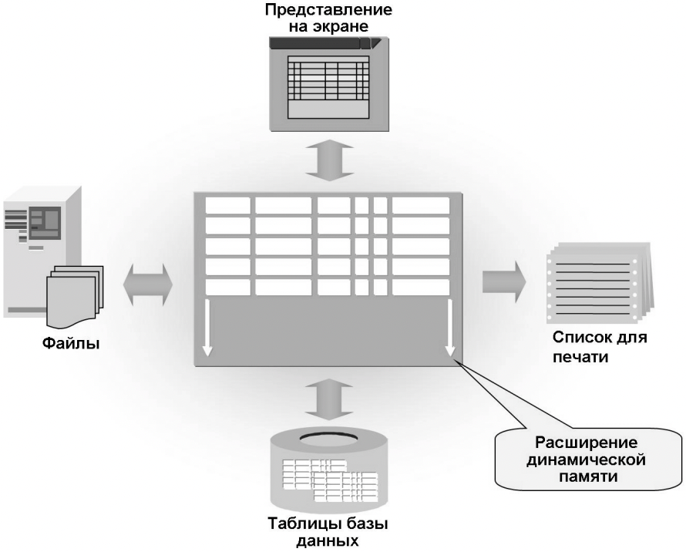
Работа с внутренними таблицами
Внутренняя таблица ⎼ это объект данных, в котором во время выполнения могут сохраняться несколько одинаково структурированных записей данных (табличных переменных). Количество записей данных ограничено только масштабом конкретных внедренных систем.
Внутренние таблицы: варианты использования

Slide 61
Типичные случаи использования внутренних таблиц:
сохранение данных из таблиц базы данных или последовательных файлов для последующей обработки;
форматирование данных для вывода на экран или для печати (например, сортировка);
форматирование данных для использования другими сервисами (например, для подпрограмм, функциональных модулей или при вызове метода).

Slide 62
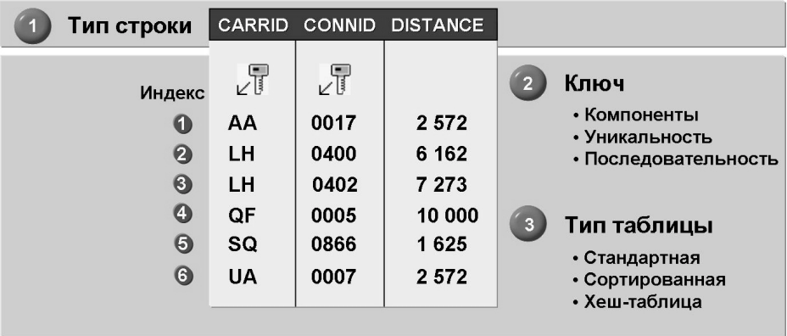
Атрибуты внутренних таблиц

Slide 63
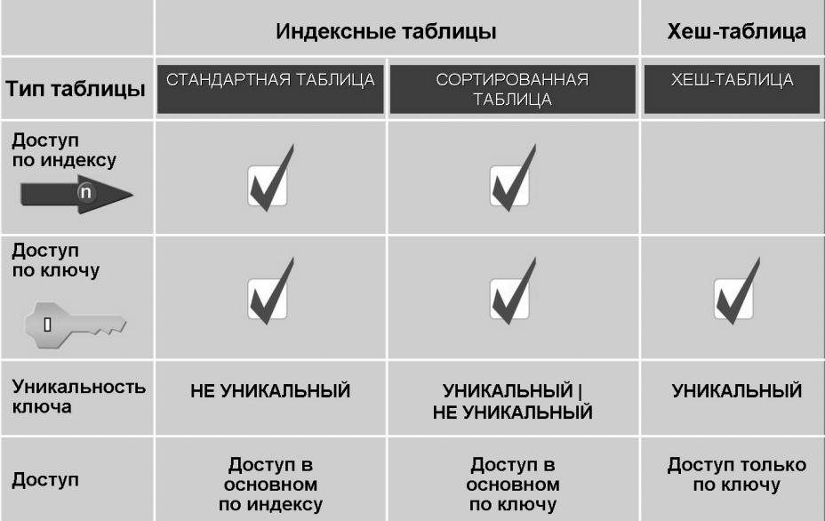
Атрибуты и использование типов таблицы

Slide 64
Из соображений производительности, следует выбрать наиболее подходящий из следующих трех типов таблиц в зависимости от вида доступа:
В отсортированных таблицах записи данных автоматически сортируются по восходящей по ключевым полям. В этом случае индекс также является внутренним. Существует возможность доступа как по индексу, так и по ключу.
В хеш-таблицах для быстрого доступа по ключу используется управление записями данных посредством процедуры хеширования. Ключ должен быть уникальным. В случае хеш-таблиц возможен доступ только по ключу.
В стандартных таблицах нумерация строк (индекс) является внутренней. Существует возможность доступа как по индексу, так и по ключу.

Slide 65
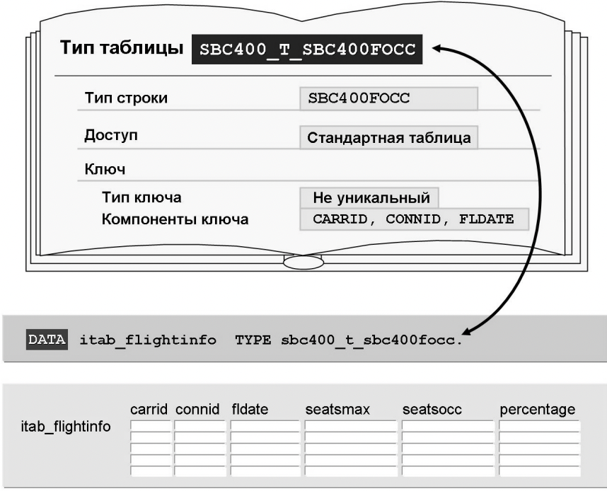
Определение внутренних таблиц с глобальными типами

Slide 66
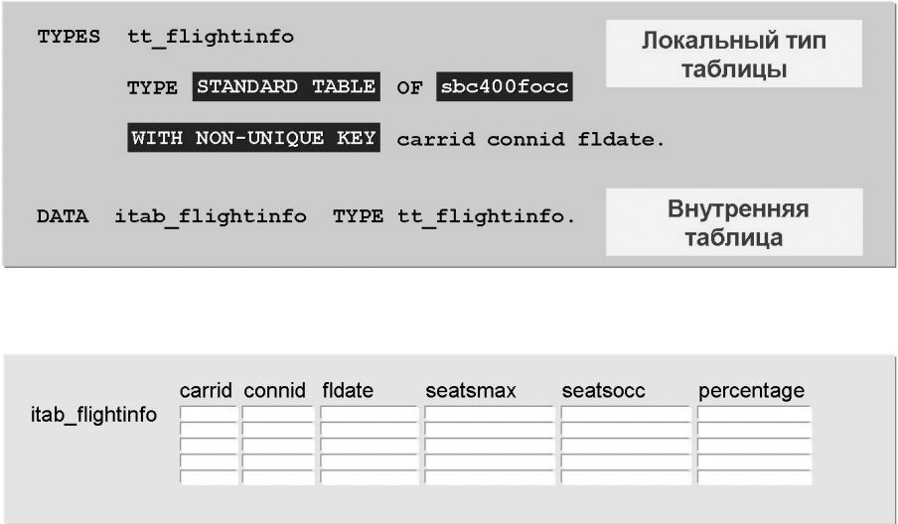
Определение внутренних таблиц с локальными
типами

Slide 67
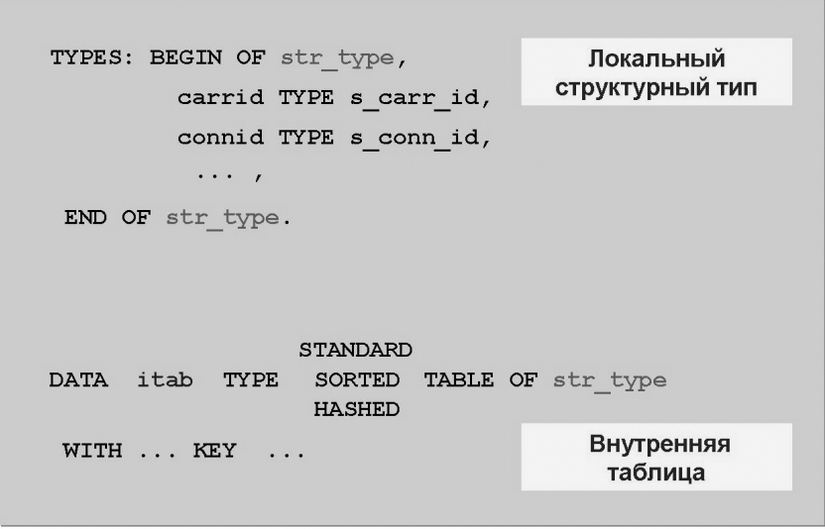
Независимое определение внутренних таблиц
Этот способ позволяет внедрить таблицы любой структуры без
необходимости обращения к существующим структурам словаря.

Slide 68
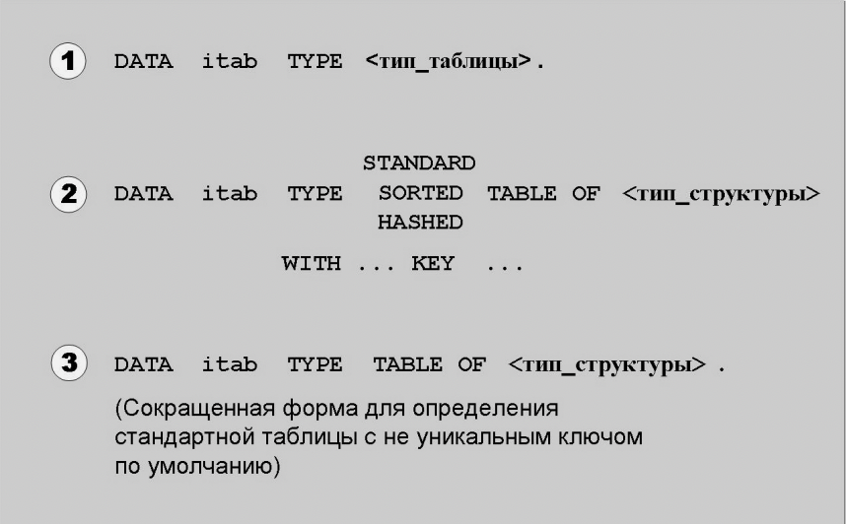
Возможные определения внутренних таблиц
Наиболее типичная синтаксическая ошибка начинающего пользователя заключается в следующем:
DATA itab TYPE TABLE OF <тип_таблицы>
В этом случае будет определена внутренняя таблица, строки которой
также будут являться внутренними таблицами (указанного типа)!

Slide 69
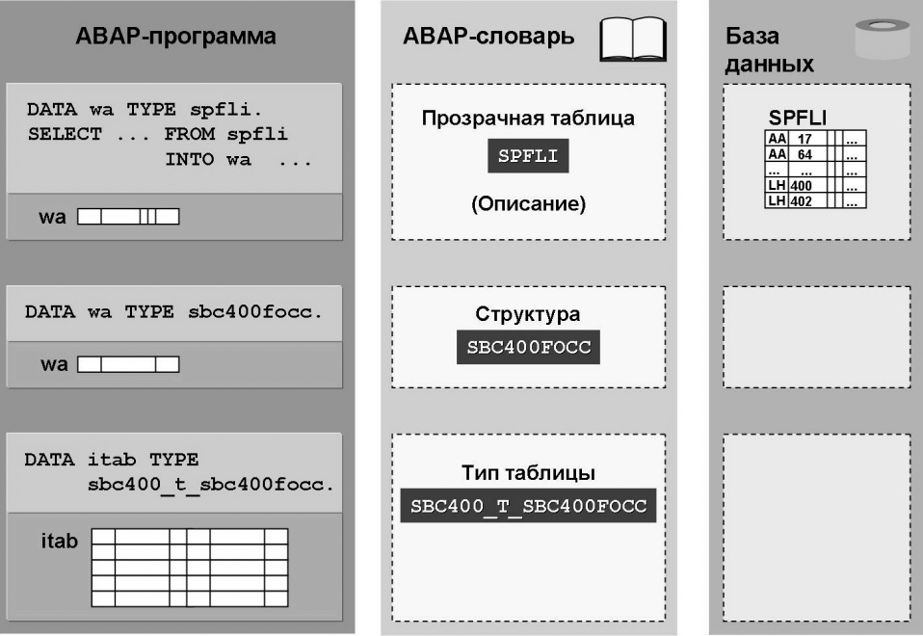
Определение структурированных
объектов данных: обзор

Slide 70
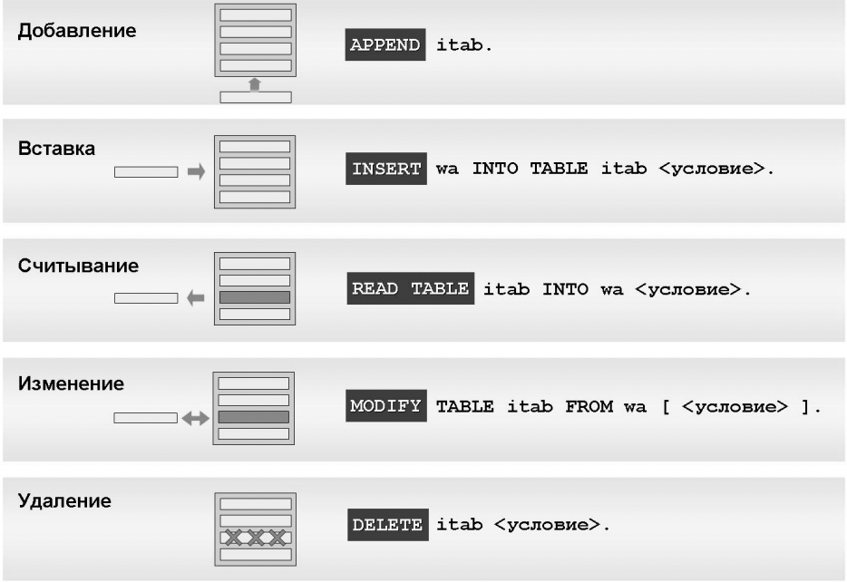
Доступ к отдельным записям (обзор)
Для обработки отдельной записи внутренней таблицы, как правило, требуется рабочая область, тип структурной переменной которой должен совпадать с типом строки внутренней таблицы.

Slide 71
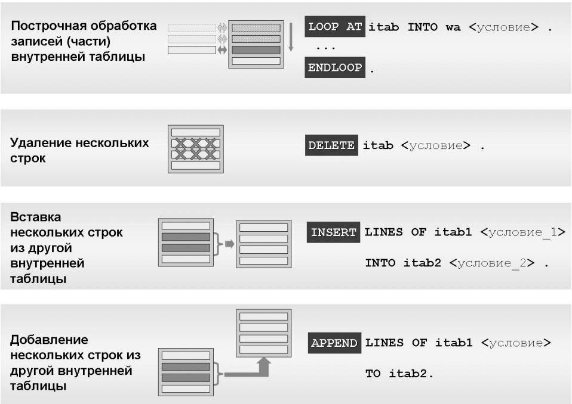
Обработка наборов записей (обзор)

Slide 72
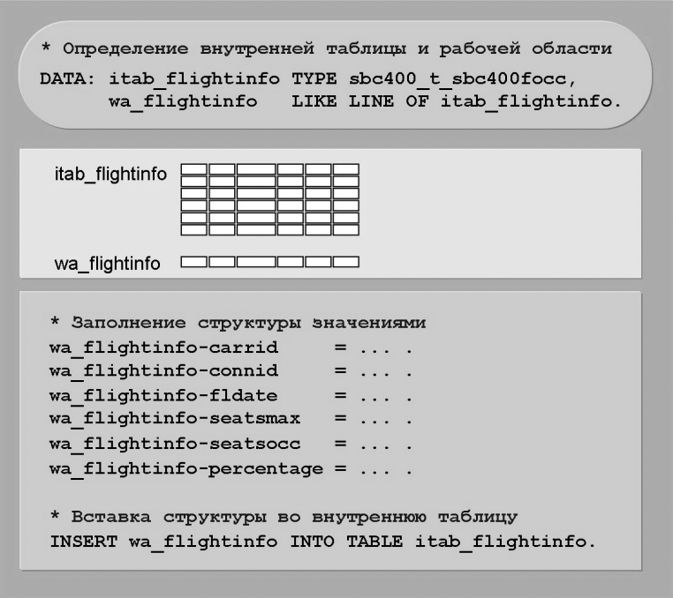
Пример синтаксиса: вставка строки

Slide 73
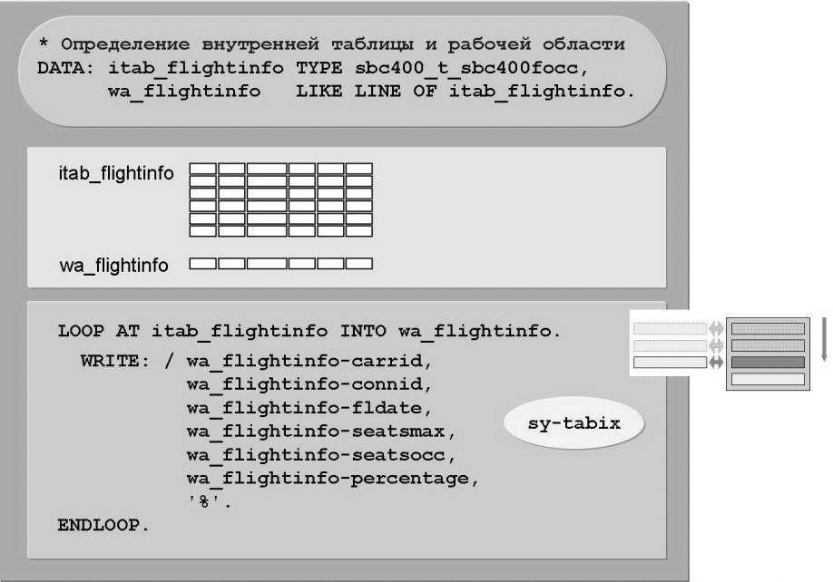
Пример синтаксиса: построчный вывод внутренней строки

Slide 74

Если требуется изменить содержимое текущей записи таблицы во время прогона цикла, сначала следует внести изменения в копию строки в рабочей области, а затем с помощью оператора MODIFY записать измененную строку обратно в текущую запись таблицы. Для этого используется следующий синтаксис:
MODIFY itab FROM wa.

Slide 75
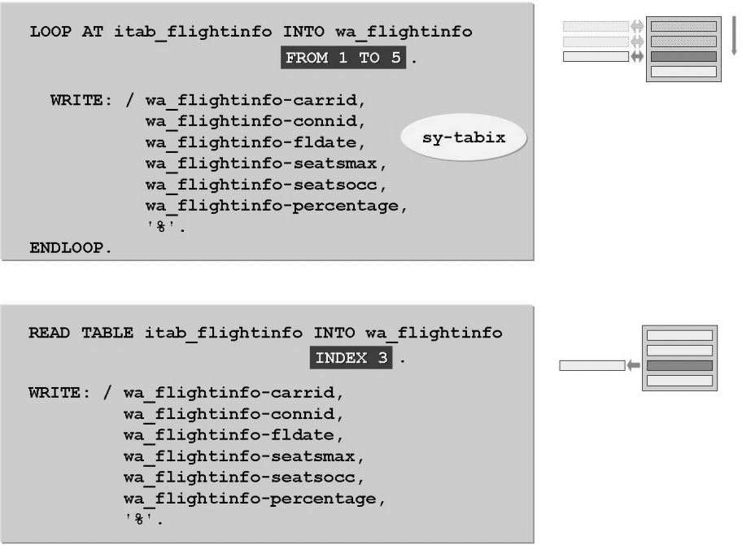
Пример синтаксиса: считывание с помощью индекса

Slide 76
Пример синтаксиса: считывание с помощью ключа

Slide 77
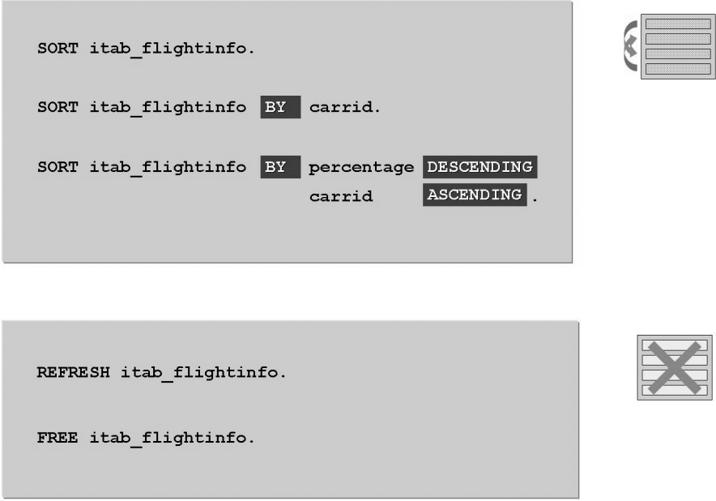
Пример синтаксиса: сортировка и удаление содержимого

Slide 78
Для внедрения лексикографической сортировки можно использовать необязательное дополнение AS TEXT . В случае добавления STABLE, которое также является необязательным, относительный порядок записей данных, имеющих идентичные ключи сортировки, при сортировке остается неизменным.
Для удаления содержимого таблицы можно использовать следующие операторы:
REFRESH
CLEAR
FREE

Slide 79
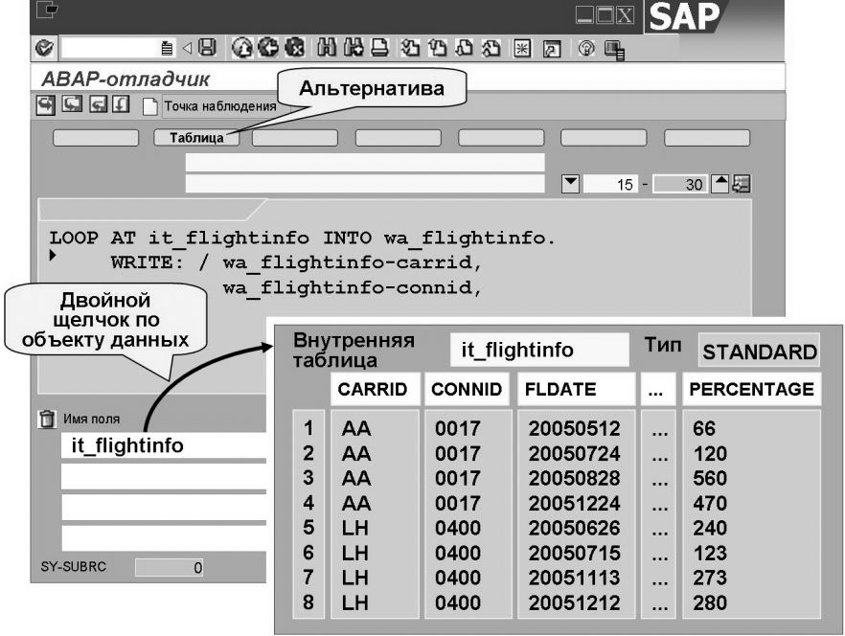
Внутренние таблицы в режиме отладки

Slide 80
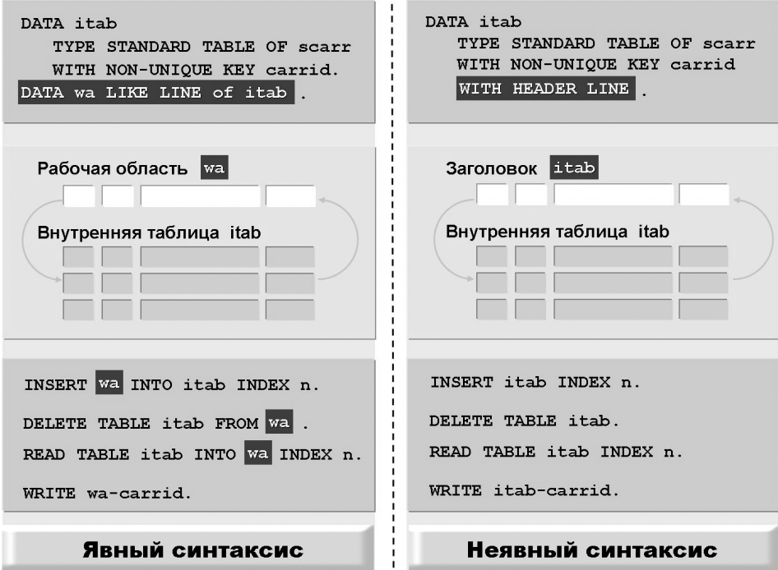
Сравнение внутренних таблиц со строками заголовка и без строк заголовка

Slide 81
Упражнение 7: Работа с внутренними таблицами

Slide 82
Цели упражнения
Сделав это упражнение, вы сможете:
выполнять поиск подходящих типов таблиц в ABAP-словаре
определять внутренние таблицы на основе глобального типа таблицы
заполнять внутренние таблицы с использованием выборки массива
обрабатывать содержимое внутренних таблиц с использованием цикла

Slide 83
Практический пример
На экран должны выводиться даты рейсов, хранящиеся в таблице базы данных SPFLI, в виде списка с использованием внутренней таблицы в качестве места временного сохранения

Slide 84
Задание 1: Определение внутренней таблицы
Создайте исполняемую программу ZBC400_##_ITAB_LOOP без ”TOP-INCLUDE”.
2. Определите внутреннюю таблицу в качестве буфера для данных
из таблицы базы данных SPFLI. Для этого следует определить для внутренней таблицы тип строки, который является совместимым со структурой строк таблицы SPFLI.
В ABAP-словаре выполните поиск всех типов таблиц, удовлетворяющих этому условию.
3. Определите внутреннюю таблицу (рекомендуемое имя: it_spfli) на основе одного из найденных глобальных типов таблиц.
4. Определите соответствующую рабочую область для внутренней таблицы (рекомендуемое имя: wa_spfli).

Slide 85
Задание 2: Заполнение и вывод внутренней таблицы
1. Запрограммируйте доступ с выборкой массива ко всем записям данных в таблице базы данных SPFLI следующим образом:
SELECT * FROM spfli INTO TABLE it_spfli.
2. Для вывода списка буферизированных данных во внутренней таблице используйте оператор LOOP.

Slide 86
Резюме по уроку
Теперь вы сможете:
определять внутренние таблицы
использовать базисные ABAP-операторы с внутренними таблицами
анализировать внутренние таблицы в режиме отладки

Slide 87
Резюме по главе
Теперь вы сможете:
определять элементарные объекты данных (простые переменные)
использовать базовые ABAP-операторы с элементарными объектами данных
выполнять и анализировать программы в режиме отладки
определять структурированные объекты данных (переменные структуры)
использовать базовые ABAP-операторы для структурированных объектов данных
анализировать структурированные объекты данных в режиме отладки
определять внутренние таблицы
использовать базисные ABAP-операторы с внутренними таблицами
анализировать внутренние таблицы в режиме отладки

Slide 88

Наши контакты
Никита Калуцкий
Моб.: +7 (911) 000-00-00
E-mail:
www.exrp.ru
www.sapland.ru

